Slide 1

LOGO
持续集成与集成测试搭建
想转专业队：阳铠行 申峻宇 贾鑫 陈爽 曹亮
展示人：曹亮

Slide 2

1.
本周工作
This week’s jobs’
目录
2.
持续集成
CI Pipelines
CONTENTS
3.
集成测试
CIT
4.
下周计划
Plans for next week

Slide 3

1
本周工作
Pａｒｔ
This week’s jobs’

Slide 4

里程碑
公网端前端后端搭建
公网端前后端数据交互
局域网端完善与功能补充
验收与测试
7.13~7.20
7.21~7.23
7.24~7.27
7.28~8.1

Slide 5
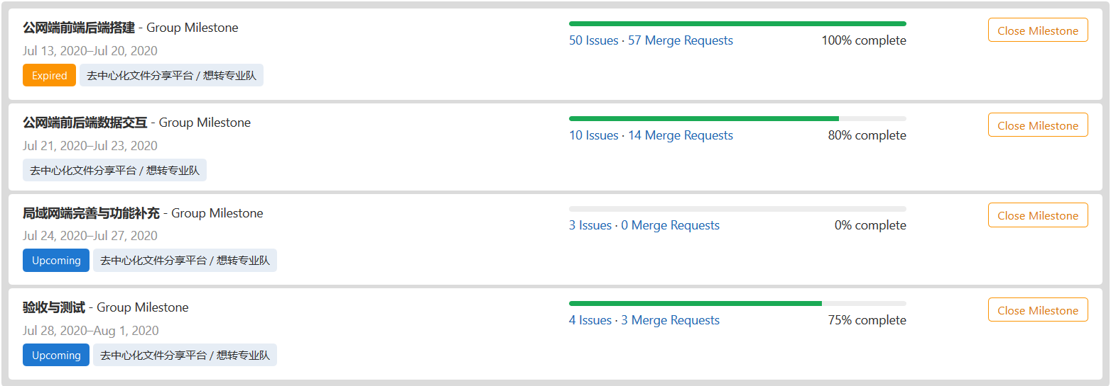
里程碑

Slide 6
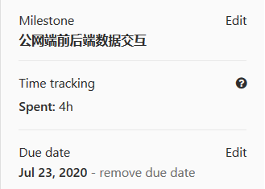
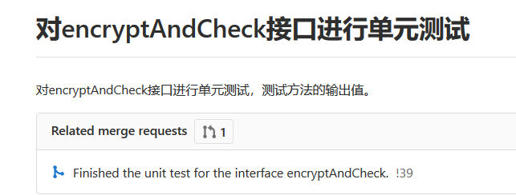
Git规范
/spend
commit message

Slide 7
本周工作
界面美化
文档撰写
功能完善
CI Pipelines
局域网端
CIT

Slide 8
本周工作
video

Slide 9
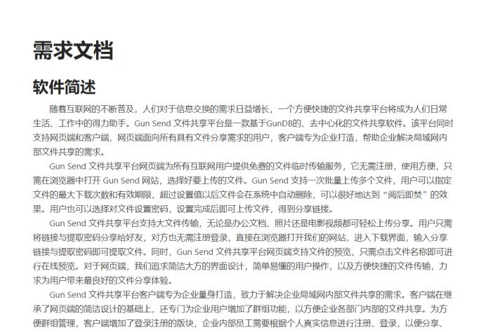
本周工作
文档撰写

Slide 10
本周工作
需求文档
设计文档
文档撰写
测试文档

Slide 11
2
持续集成
Pａｒｔ
CI Pipelines

Slide 12
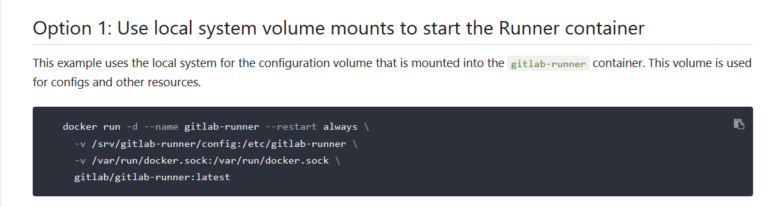
持续集成

Slide 13
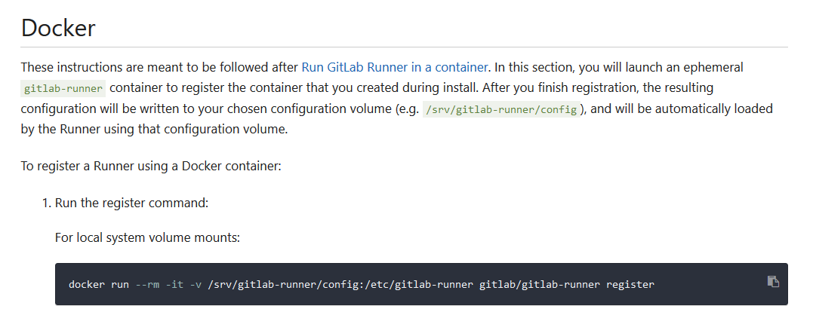
持续集成

Slide 14
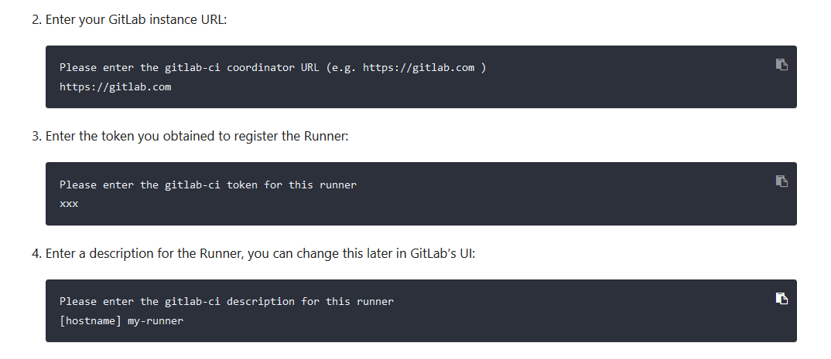
持续集成

Slide 15
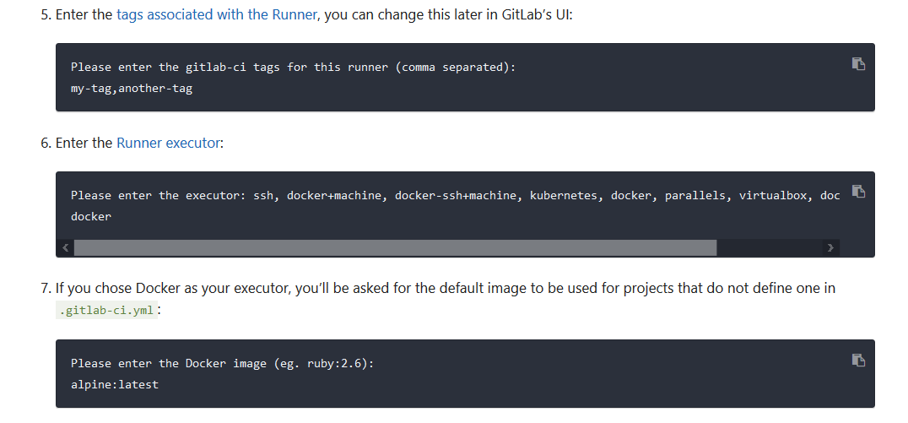
持续集成

Slide 16
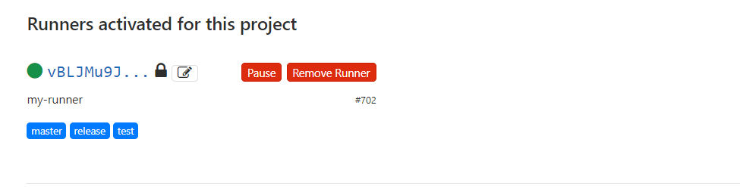
持续集成

Slide 17
3
集成测试
Pａｒｔ
CI Test

Slide 18
单元测试
触发事件能否正常调用方法？
输入→输出？
单元测试
组件间消息发送接收？
组件中的数据变化

Slide 19
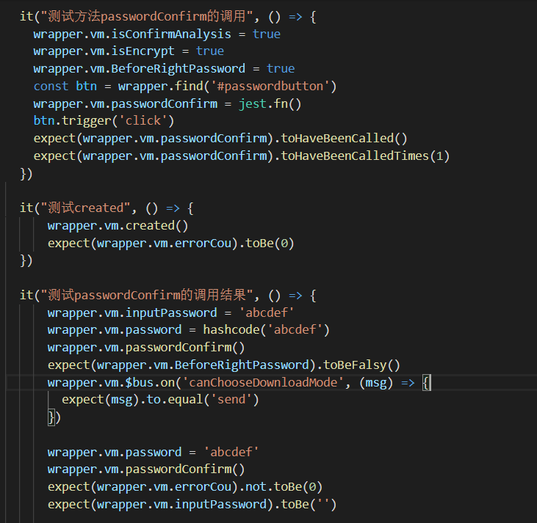
单元测试

Slide 20
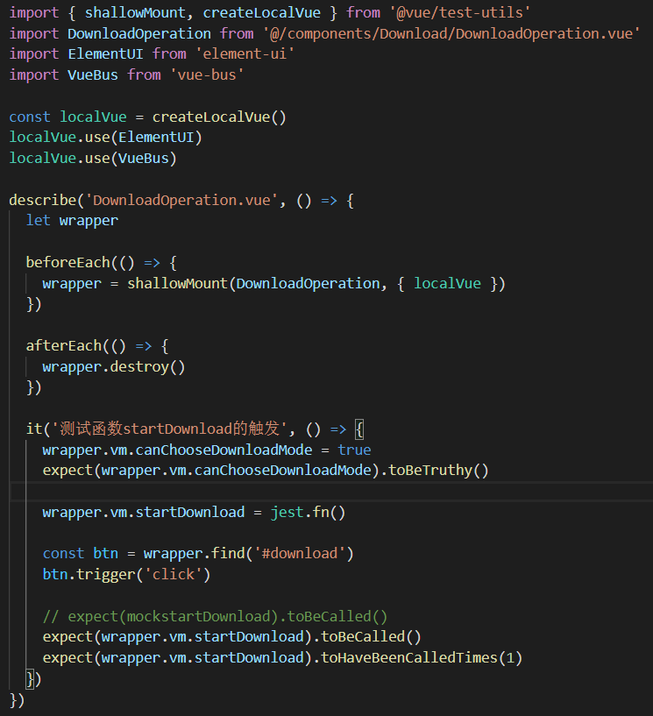
单元测试

Slide 21
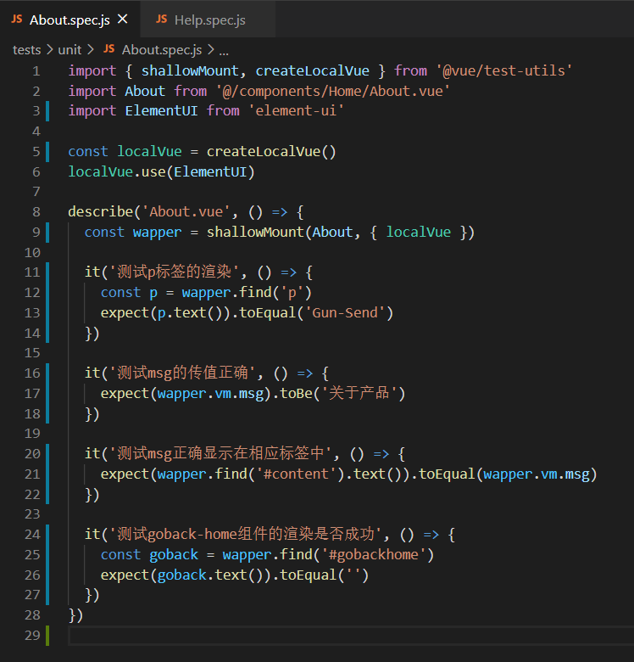
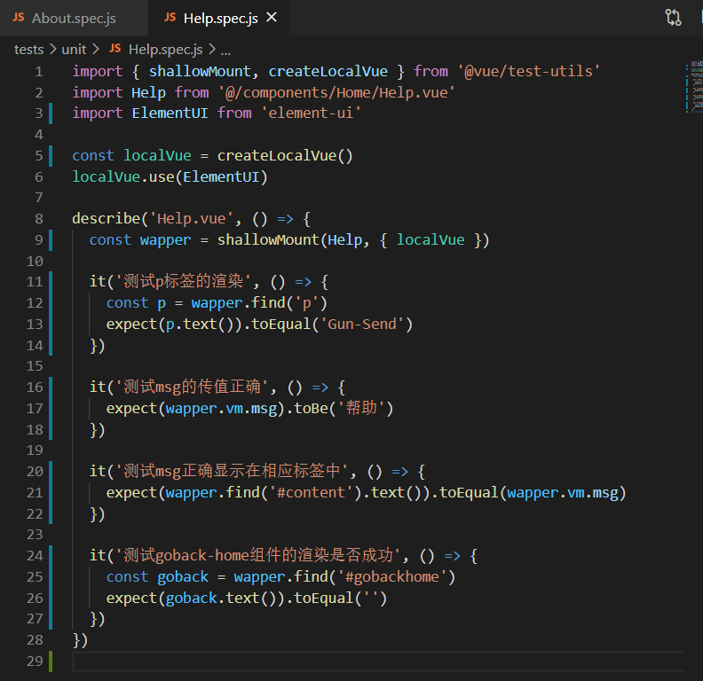
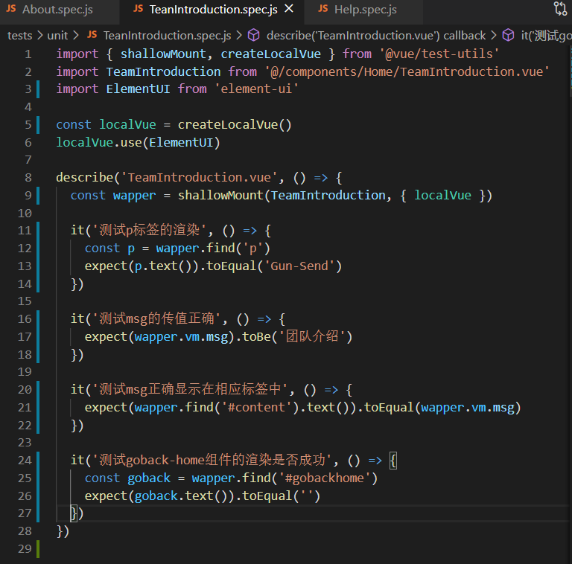
单元测试

Slide 22
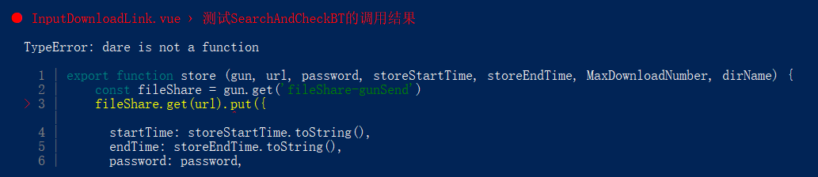
单元测试

Slide 23
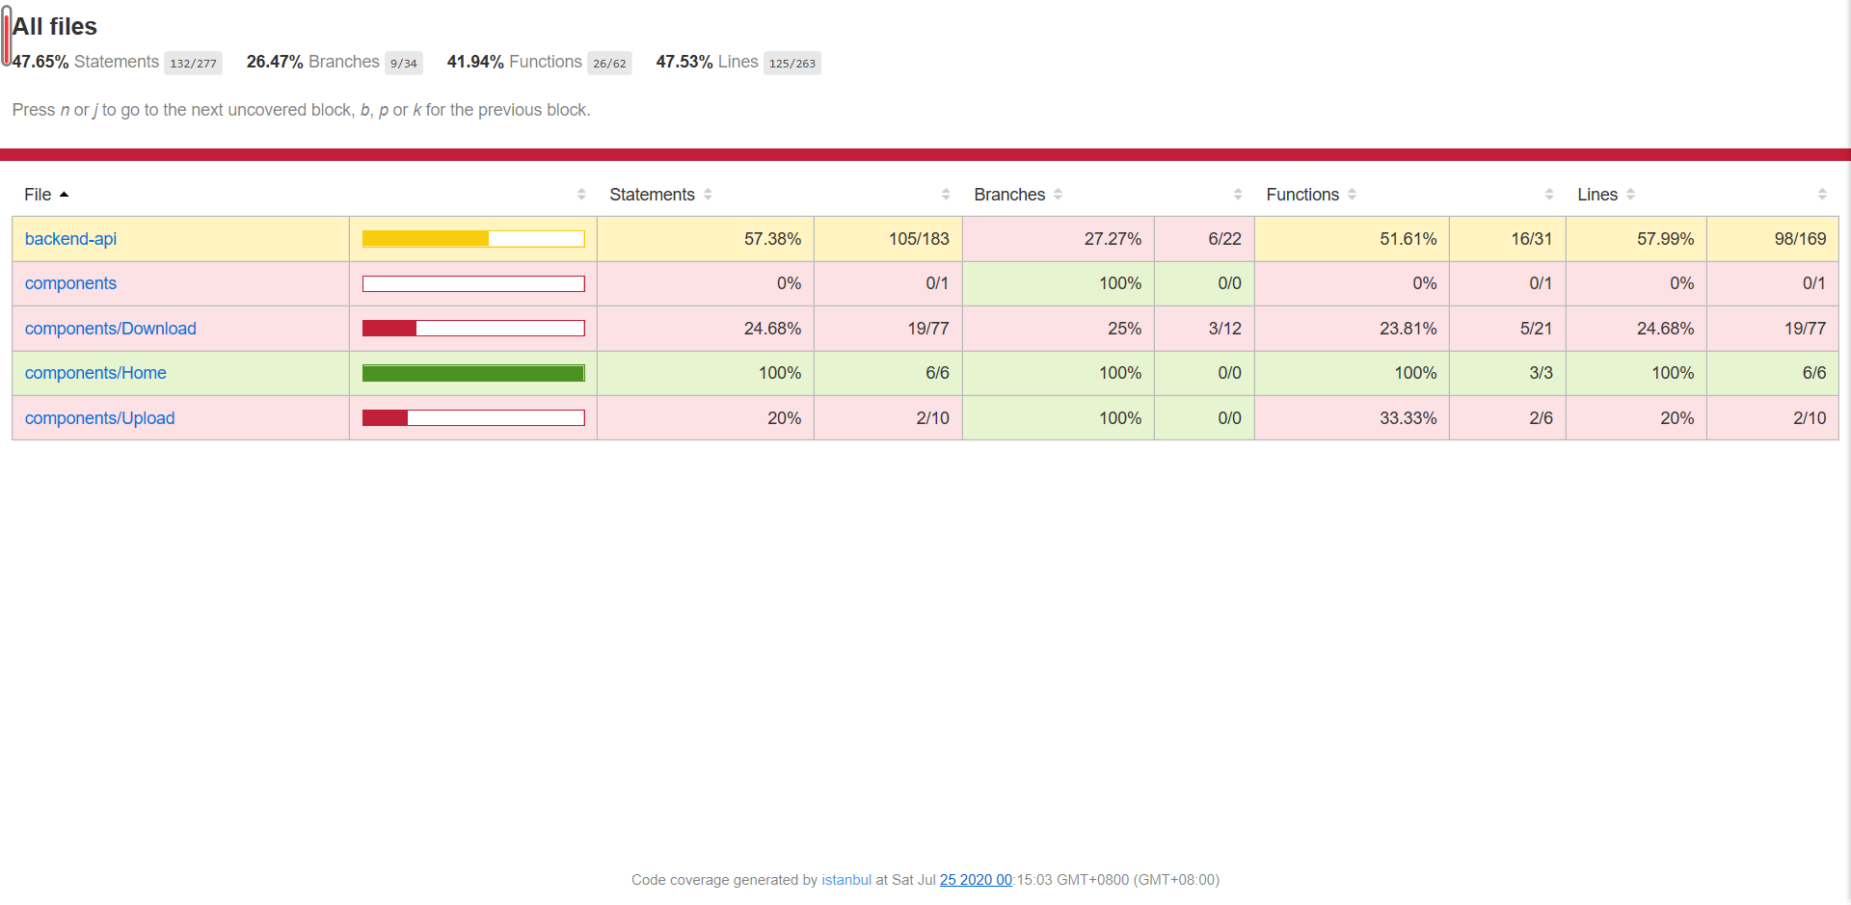
单元测试

Slide 24
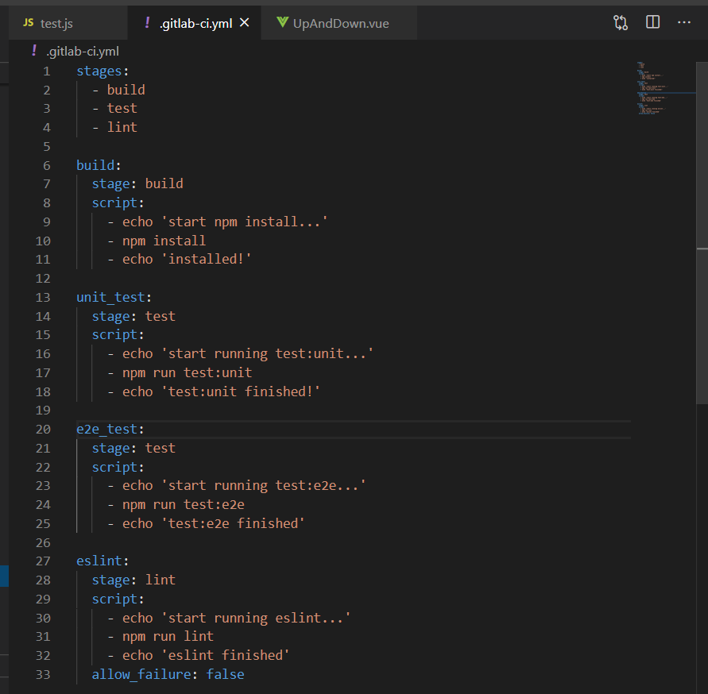
集成测试

Slide 25
集成测试
Git Hooks

Slide 26
4
下周计划
Pａｒｔ
Plans for next week

Slide 27
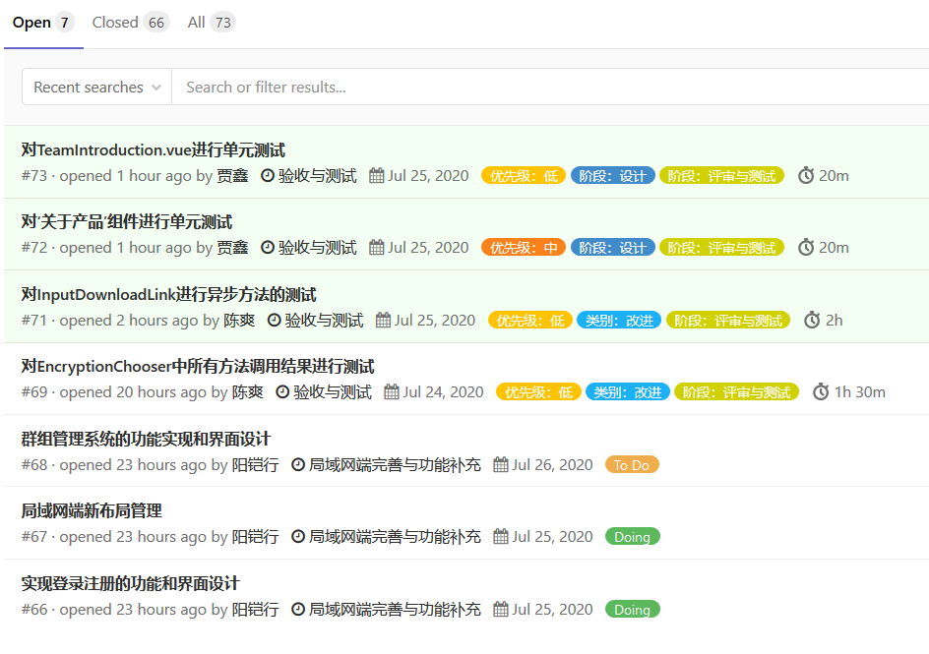
下周计划
拆分issue
今天下午

Slide 28

下周计划
完成并完善局域网端
群组管理、账号管理

Slide 29
LOGO
感谢您的观看
Thank you for watching
想转专业队：阳铠行 申峻宇 贾鑫 陈爽 曹亮
展示人：曹亮
2020.07.25

